Slide 1

Linguagem Go
MAC5742/0219
Introdução à Programação Concorrente, Paralela e Distribuída
Eduardo Pinheiro
Leonardo Pereira Macedo
Ricardo Akira Tanaka

Slide 2
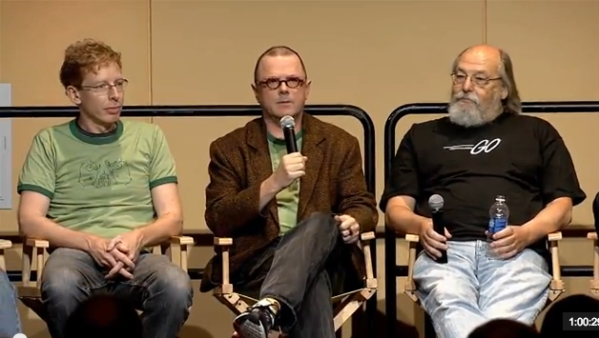
Introdução
Desenvolvida na Google, em 2007, mas lançada em 2009
Buscava resolver críticas de outras linguagens comuns
Preocupação com redes e multiprocessamento
Criadores: Da esquerda para a direita, Robert Griesemer, Rob Pike e Kevin Thompson

Slide 3
Características Principais
Parcialmente inspirada em C
Linguagem compilada
Estaticamente tipada
Coleta de lixo
Ausência de POO
Preocupação com problemas de acesso à memória (ponteiros, buffers)
Programação concorrente CSP (Communicating Sequential Processes), C.A.R. Hoare, CACM 1978
Share memory by communicating
Oposto a Communicate by sharing memory

Slide 4
Características Principais
Parcialmente inspirada em C
Linguagem compilada
Estaticamente tipada
Coleta de lixo
Ausência de POO
Preocupação com problemas de acesso à memória (ponteiros, buffers)
Programação concorrente CSP (Communicating Sequential Processes), C.A.R. Hoare, CACM 1978
Share memory by communicating
Oposto a Communicate by sharing memory
E um mascote (Go Gopher) !

Slide 5
Principais usos de Go
Linguagem de propósito geral
Inadequada para software em tempo real
Boa estrutura para servidores com elevada concorrência
  Ferramentas poderosas, intuitivas e simples (goroutines, channels)
  Nesse sentido, capaz de competir com threads em C++

Slide 6
Hello, world!
package main
import "fmt"
func main() {
fmt.Println("Hello, world!")
}
Todo programa em Go é constituído por pacotes

Slide 7
Funções
São de primeira classe
Podem retornar mais de um valor, ou até funções
func troca(aqui, ali string) (string, string) {
return ali, aqui
}

Slide 8
Funções
São de primeira classe
Podem retornar mais de um valor, ou até funções
func troca(aqui, ali string) (string, string) {
return ali, aqui
}
As variáveis de retorno podem ser nomeadas
func triplica(x int) (triplo int) {
triplo = 3*x
return // Naked return
}

Slide 9
Funções
Podem ser closures
Carregam suas variáveis
func intSeq() func() int {
i := 0
return func() int {
i += 1
return i
}
}
func main() {
nextInt := intSeq()
fmt.Println(nextInt()) //1
fmt.Println(nextInt()) //2
fmt.Println(nextInt()) //3
newInts := intSeq()
fmt.Println(newInts()) //1
}

Slide 10
Variáveis
Declaradas com var, ou com a notação :=
Não há conversão implícita entre tipos
A linguagem possui escopo estático
var x int
var y = 1 // y é inferido como int
func main() {
str, pi, n := "oi", 3.14, 2
math.Sqrt(float64(n)) // Sqrt() requer um float64
}

Slide 11
Comando defer
Defere a execução de uma função, colocando-a numa pilha
defer fmt.Println("Apareço depois que a função acabar!")
Quando a função na qual os defers estão retorna, executa-se cada chamada guardada na pilha (ordem LIFO)

Slide 12
Ponteiros
Funciona da mesma forma que C
Aritmética de ponteiros não é permitida
func main() {
i := 42
p := &i
*p = 21
}
p++

Slide 13
Struct
Permite criação de novos tipos de dados
Campos são acessados por um ponto (.)
Palavra reservada type permite nomear uma struct
Pode ser referenciada por um ponteiro
type Vertex struct {
X int
Y int
}

Slide 14
Slice
Arrays possuem tamanho fixo
Slices são referências
Tamanho e Capacidade acessíveis por len(slice) e cap(slice)
func main() {
primes := []int
{2, 3, 5, 7, 11}
slc := primes[:0]
slc := primes[:4]
}

Slide 15
Slice
Função make() aloca array e retorna referência
slc := make([]int, 0, 5)
Função append() insere, e pode redimensionar
slc = append(slc, 2, 3, 4)

Slide 16
Range e Map
range itera sobre slice
for i, v := range slc
for i := range slc
for _, value := range slc
map gera par (chave, valor)
st := make(map[string]int)
delete(st, key)
value, ok := m[key]

Slide 17
Methods
Equivalente a funções, mas com argumento receiver
Receiver deve estar declarado internamente no pacote
Receiver pode ser ponteiro, altera por referência
var v Vertex
v.Scale(5) // OK
p := &v
p.Scale(10) // OK

Slide 18
Interfaces
Coleção de assinaturas de métodos
Tipo, serve como parâmetro
Permite verificação de tipo e escolha de ações
type geometry interface {
area() float64
perim() float64
}
func (r rect) area() float64 {
return r.width *
r.height
}
names := []string{"stanley",
"david"}
vals := make([]interface{},
len(names))
func PrintAll(vals []interface{}) {
for _, val := range vals {
fmt.Println(val)
}}

Slide 19
Goroutines
Thread leve, gerenciada pelo programa Go
Criada com a palavra reservada go
Recebe uma chamada de função como argumento
func imprime_soma(a, b int) int {
fmt.Println(a + b)
}
func main() {
go imprime_soma(10, 32)
}

Slide 20
Channels
Condutos tipados, usados para comunicação entre goroutines
ch := make(chan int) // Criei um channel para o tipo int

Slide 21
Channels
Condutos tipados, usados para comunicação entre goroutines
ch := make(chan int) // Criei um channel para o tipo int
Usa-se <- para enviar ou receber valores pelo channel
ch <- x // Envia x para o channel ch
x := <-ch // Recebe de ch, e guarda em x
Channels bloqueiam até o outro lado receber/enviar algo

Slide 22
Channels com buffer
Guarda até um certo número de elementos em um buffer
  Envios bloqueiam se o buffer estiver cheio
  Recepções bloqueiam se o buffer estiver vazio
ch := make(chan int, 10) // Buffer para 10
ints

Slide 23
Outras operações com channels
close() fecha um channel (não haverá mais envio de valores)
Pode-se receber valores repetidamente de um channel com:
for i := range ch { // ch é um channel
// Faz algo com i
}
É possível “ouvir” vários channels simultaneamente com select
  A sintaxe é idêntica ao switch

Slide 24
Concorrência
Do not communicate by sharing memory; instead, share memory by communicating.
Variáveis compartilhadas
  Passagem pelos channels, nunca compartilhada por threads
  Race condition impossível
  Análogo ao Unix Pipeline
Goroutines
  Funções concorrentes num mesmo espaço de endereçamento
  Multiplexadas em threads do sistema operacional
  Análogo ao & do Unix Shell
Channels
  Com buffer serve como semáforo - limita throughput

Slide 25
Paralelismo
Concurrency is about dealing with lots of things at once. Parallelism is about doing lots of things at once.
Concurrency is the composition of independently executing processes.
Parallelism is the simultaneous execution of (possibly related) computations

Slide 26
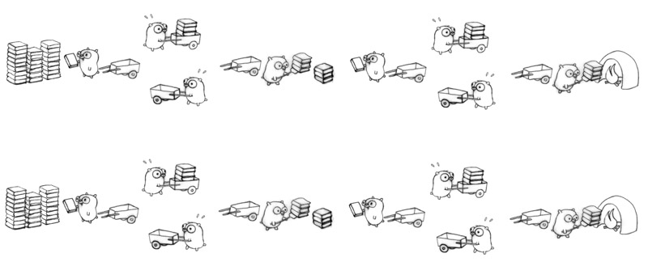
Concurrency is not Parallelism
Exemplo do Rob Pike na Heroku's Waza conference
Concurrent design for a scalable web service. Gophers serving web content.
Notes:
book pile => web content
gopher => CPU
cart => marshaling, rendering, or networking
incinerator => proxy, browser, or other consumer

Slide 27
Concurrency is not Parallelism
Concorrência simplifica sincronismo
Concorrência permite paralelismo
Goroutines: pequenas tarefas sem bloqueios
Pequenas tarefas podem ser paralelizadas

Slide 28
Referências
Site oficial da linguagem Go
  https://golang.org
Tutoriais passo a passo da linguagem
  https://tour.golang.org
História e características principais
  https://en.wikipedia.org/wiki/Go_(programming_language)
Principais usos de Go
  https://www.quora.com/For-which-purpose-is-the-Go-programming-language-used
  https://www.quora.com/How-is-Go-used-at-Google
Tempo de execução de Go comparado a outras linguagens
  http://benchmarksgame.alioth.debian.org
Rob Pike - Concurrency is not Parallelism
  http://talks.golang.org/2012/waza.slide

